Slide 2
Интенсив «Я Учитель» октябрь 2020
4 онлайн-теста по гибким компетенциям с рекомендациями и материалами по развитию для школьных учителей и преподавателей всех уровней образования
05 октября –
05 ноября

Slide 3
Интенсив для педагогов «Я Учитель» 2020
Для кого
Когда
Школьные учителя и педагоги всех ступеней образования
05 октября –
05 ноября
часть тестов будет закрыта после 05 ноября
Участие бесплатное

Slide 4
Составляющие интенсива «Я Учитель» 2020
4 теста на выбор для онлайн-диагностики
Индивидуальный профиль для учителя по итогам каждого теста
Курсы, рекомендации и материалы по развитию по итогам каждого теста
Варианты тестов для онлайн-диагностики:
Цифровые компетенции педагога
Профессиональное выгорание педагога
Компетенции успешного современного учителя
Умение формировать у учеников функциональную грамотность

Slide 5
Компетенции для диагностики
Цифровые компетенции педагога
Цифровые технологии и методики их применения
Цифровая образовательная среда
Цифровая коммуникация и способы ее организации
Информационная безопасность и цифровая этика
Профессиональное выгорание педагога
Эмоциональная усталость
Формализм
Отстраненность
Недовольство условиями
.

Slide 6
Компетенции для диагностики
Компетенции успешного современного учителя
Умение развивать функциональную грамотность учеников
Компоненты функ. грамотности:
Читательская грамотность
Математическая грамотность
Естественно-научная грамотность
Финансовая грамотность
Креативное мышление
Глобальные компетенции
Ориентация на результат
Анализ своих действий
Индивидуальный подход
Атмосфера в классе
Сотрудничество с коллегами
Развитие
.

Slide 7
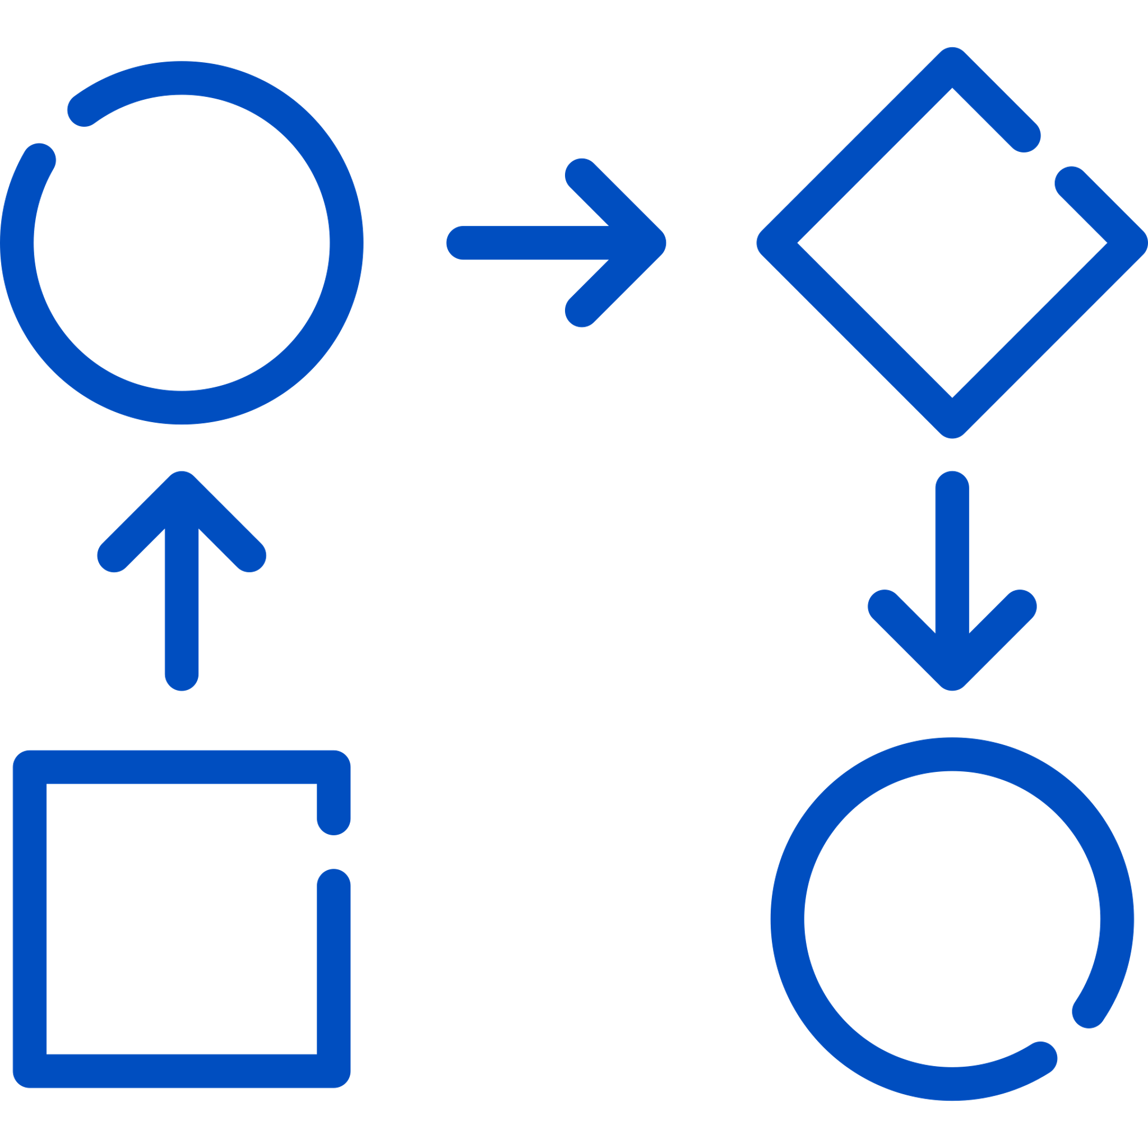
Тесты онлайн-диагностики
Тесты разработаны Яндексом совместно с ведущими экспертами (МГПУ, Экопси)
Задания тестов представлены в виде практических кейсов
Тесты можно проходить в любом порядке и количестве
Можно решать в любой день Интенсива с 05 октября по 05 ноября включительно
Время решения каждого отдельного теста не ограничено
В кейсах важно не фиксироваться на предметной составляющей кейсов
В кейсах важно выбрать вариант, соответствующий обычному поведению, а не «как надо»
В среднем решение занимает 30–40 минут, задания одного теста лучше решать сразу, без перерывов; между тестами может быть любой перерыв
.

Slide 8
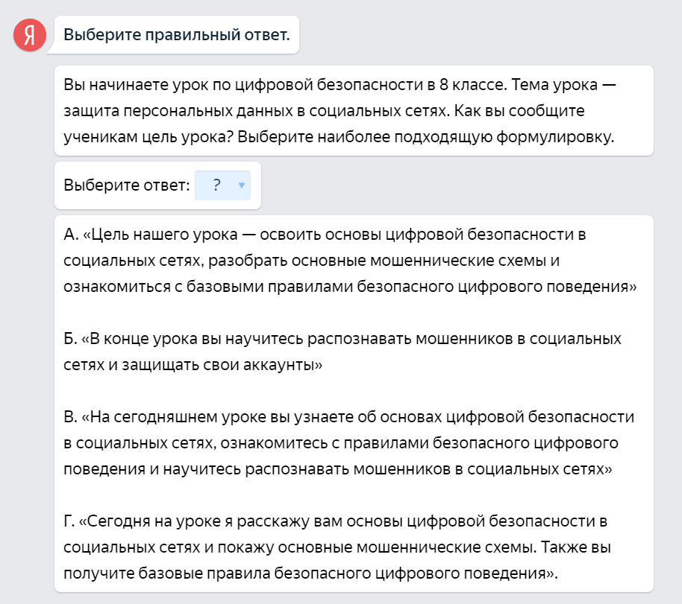
Пример кейса

Slide 9
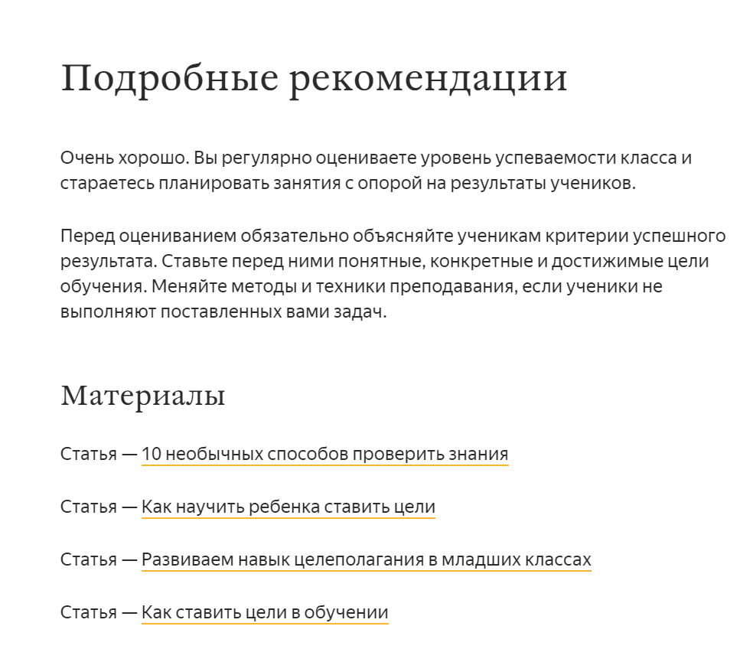
Рекомендации по итогам интенсива
Рекомендации по работе с навыком
Курсы повышения квалификации по данной теме
Вебинары и видеоролики
Статьи

Slide 10
Документы по итогам интенсива
Профиль
Сертификат

Slide 11
Интенсив «Я Учитель» октябрь 2020
Оставьте почту, чтобы мы напомнили вам о старте Интенсива
https://yandex.ru/promo/education/specpro/intensiv_uchitel/intensive-2-1
05 октября – 05 ноября
Удобно
Бесплатно
Персональная обратная связь

Slide 12
Интенсив «Я Учитель» октябрь 2020
Поддержка МинПроса

Slide 13
Спасибо
за внимание!

